Slide 1

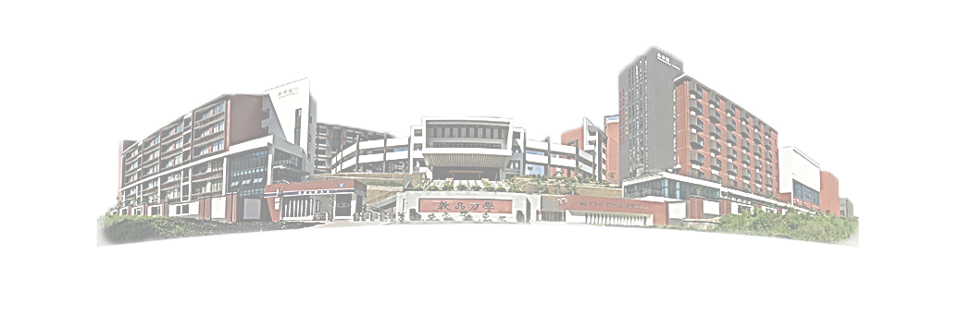


“黑暗”中孕育“光明”
的中世纪
南宁市第三中学 李杰
2022.11

Slide 2
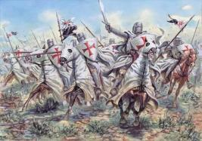
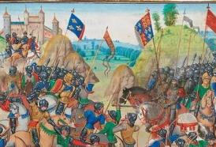
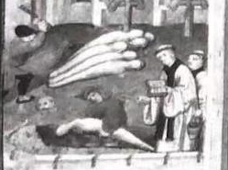
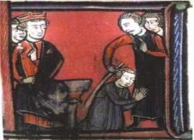
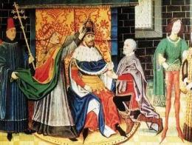
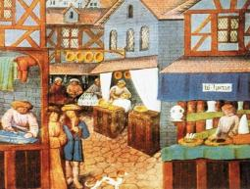
印象：中世纪
明朝
十字军东征
英法百年战争
黑死病侵袭
悲惨农奴生活
教会压迫
工商业繁荣
黑暗？
曙光？

Slide 3
中世纪（Middle Ages）中世纪始于西罗马帝国灭亡（公元476年），最终融入文艺复兴和探索时代（地理大发现）中。由于普遍处于政治上的混战和文化上的蒙昧状态，启蒙思想家称之为黑暗时期。
——《1453：君士坦丁堡的陷落》

Slide 4
中世纪的时空线索：公元476年西罗马帝国灭亡——公元1453东罗马帝国灭亡
拜占庭帝国灭亡
基督教诞生
基督教成为罗马国教
西罗马帝国灭亡
法兰克王国建立
庄园逐渐兴起
西欧城市兴起
西欧大学兴起
①
②
③
④
⑤
⑥
⑦
⑧
1世纪 4世纪末 476 481 9世纪 10世纪 12世纪 1453
标志着欧洲进入封建社会（中世纪）★★★

Slide 5
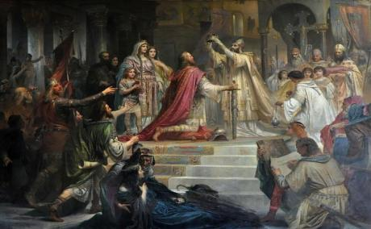
公元800年12月25日，教皇召集了当地所有愿意参加弥撒的人来到圣彼得大教堂，查理注视着基督像，全神贯注地沉浸在仪式的庄严之中。突然教皇利奥三世走到查理面前，将一顶西罗马皇帝的皇冠戴到他头上，并向众人宣布：“上帝为查理加冕，这位带来和平的、伟大的罗马皇帝将万寿无疆，永享胜利!”参加仪式的教徒也异口同声：“上帝将西罗马皇帝的金冠授予查理，查理就是伟大的罗马皇帝和罗马教皇的保护人！”
任务一
教皇为什么加冕查理？
查理为什么接受教皇加冕？
这一事件意味着什么？
Notes:
公元800年查理曼的加冕是这种共赢关系的顶峰，也是教权与皇权相互斗争的开始。

Slide 6
罗马帝国因蛮族的入侵而灭亡，基督教却日渐兴盛，出现了宗教的大一统局面，天主教会控制和操纵了世俗政权成为凝聚全欧的主要力量。天主教会成为中世纪西欧无可比拟的大封建主，教皇与世俗国王争权夺利的斗争，构成了中世纪天主教会历史上的一大主题。
——澳大利亚作家约翰·赫斯特《极简欧洲史》

Slide 7
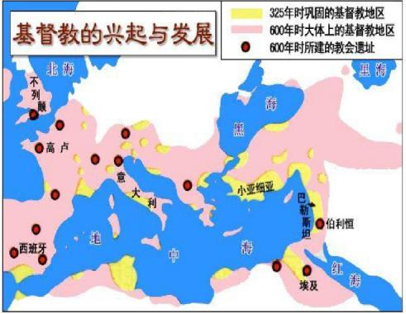
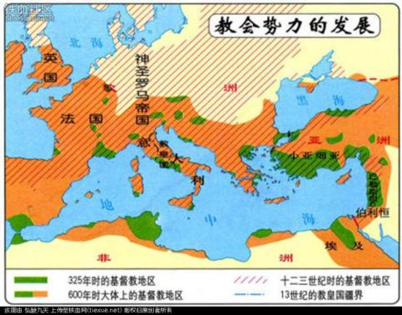
一、基督教的兴起
思考：下图说明了什么问题？
材料：西欧中古时期，广大民众普遍没有文化，不少上层贵族也目不识丁，由教士垄断了文化教育。教皇宣称“不学无术是信仰虔诚之母”，强调知识服从信仰，社会上占统治地位的思想是天主教神学。

Slide 8
人人皆有罪，上帝救人人，
忍受人间苦，死后升天国。
原罪观
A
救赎论
bB

Slide 9

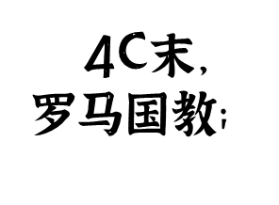
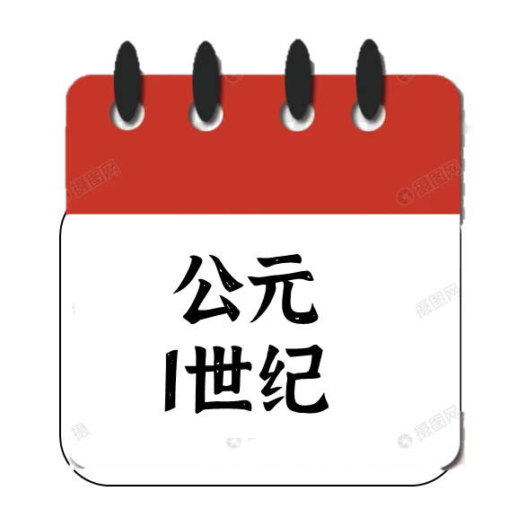
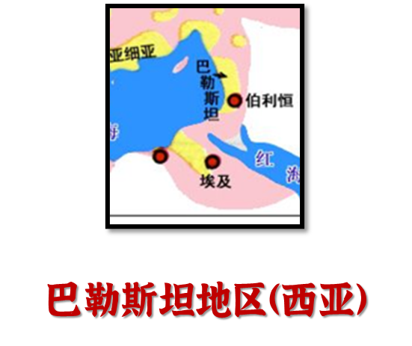
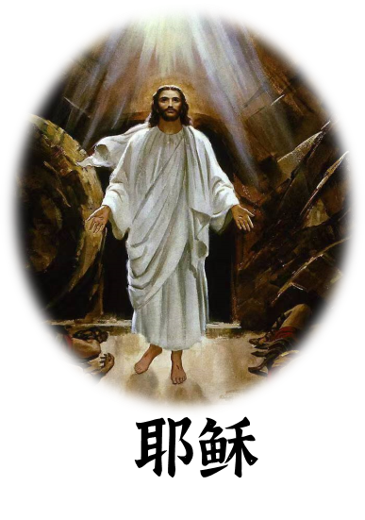

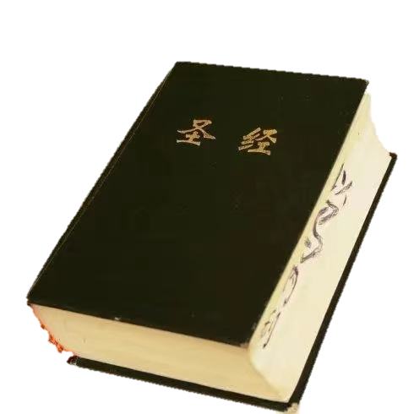
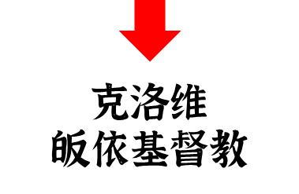
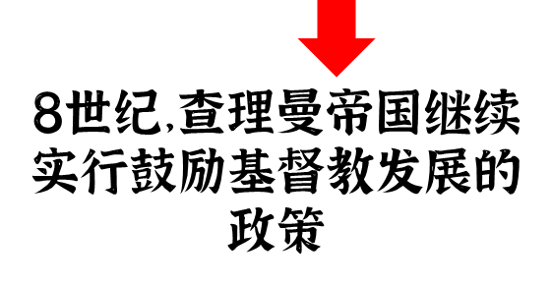
基督教
时间
地点
创始人
教义
经典
发展

Slide 10
“就在那个时候，查理大帝他接受了皇帝和奥古斯都的称号。他最初非常不喜欢这种称号，他肯定地说，假如他当初能够预见到教皇的意图，他那天是不会进教堂的，尽管那天是教会重要节日。但是，在他接受了尊号以后，却能平心静气的容忍着由此引起的敌视和罗马皇帝的愤怒。”
——艾因哈德《查理大帝传》
为什么查理大帝会表示后悔？
在最高权力的拥有问题上，教皇与封建君主不断发生碰撞和摩擦，明争暗斗。
Notes:
公元800年查理曼的加冕是这种共赢关系的顶峰，也是教权与皇权相互斗争的开始。

Slide 11
教权政教关系的实质与王权斗争中的政治思想
人
灵魂
肉体
精神世界
物质世界
宗教生活
世俗生活
教权
王权

Slide 12
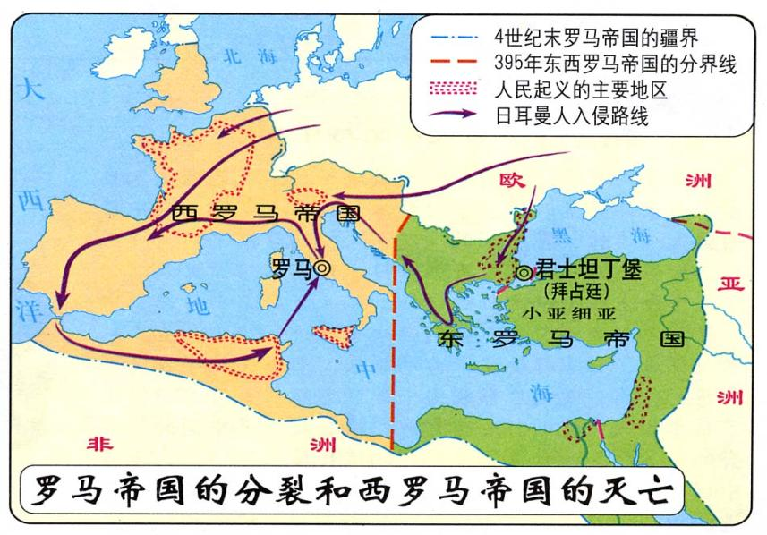
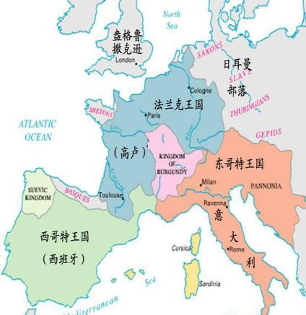

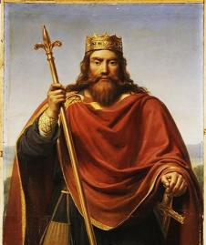
二、法兰克王国
476年，西罗马帝国灭亡，西欧奴隶社会终结
时间：
建立者：
481年
“蛮族王国”
克洛维
克洛维
Notes:
基督教在罗马帝国境内广泛传播，但后来西罗马帝国灭亡了，那基督教却找到了新机会幸存下来。机会就是罗马帝国废墟上的“蛮族王国”，什么是蛮族王国？日耳曼人灭亡西罗马帝国后，在帝国废墟上建立了大大小小的许多国家，日耳曼人不信基督教，生活方式野蛮，被称为“蛮族王国”其中最强大的是法兰克王国。

Slide 13
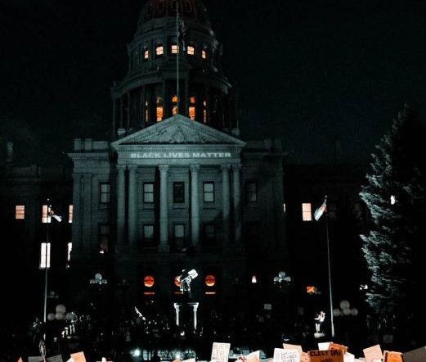
任务二：
1、梳理法兰西王国的发展历程
2、法兰西王国采取怎么样的政治制度？

Slide 14
公元前27年
罗马帝国建立
东罗马帝国
拜占庭帝国
“黄金时代”
395年
帝国分裂
西罗马帝国
西欧奴隶社会结束
进入封建社会
“蛮族王国”
法兰克王国
476年西罗马帝国灭亡
日耳曼人在西欧建立

Slide 15

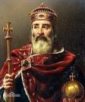
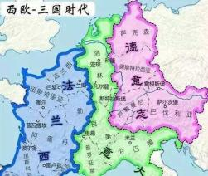
法兰克王国建立
法兰克王国发展历程
帝国一分为三
查理大帝（查理曼）
查理加冕
查理继位
查理去世
768年
814年
843年
481年
800年
克洛维

Slide 16
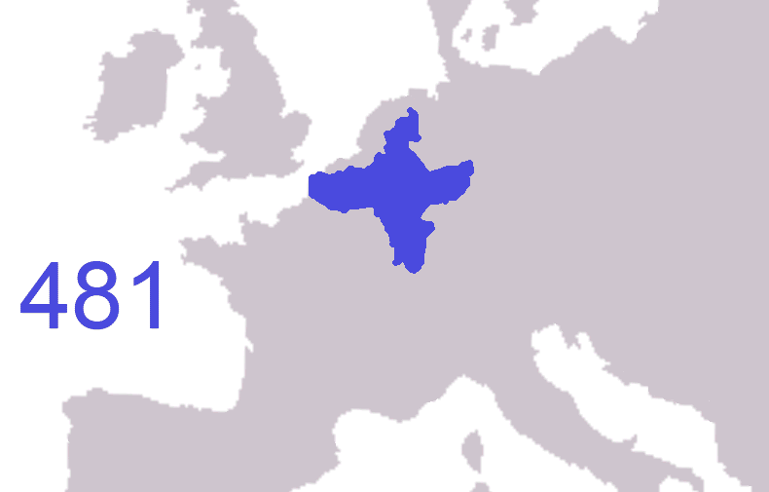
伴随法兰克国家疆域变迁，
封建制度在西欧不断扩张

Slide 17
（法兰克王国多次将土地进行无偿赏赐。到了八世纪前期，查理·马特执政。）
查理·马特：“气势汹汹的敌人正在威胁这个国家，我希望有人可以为了法兰克而出征。”
领主：“我虽然受赐了土地，但我没有义务为了你而战斗。”
查理·马特：“在国家危难之时，你们这些无偿受封的人却不愿派出一个骑兵。我要改变这种局面！想要土地必须为我服兵役！”
困境：1.国家安全受到了威胁。
困境：2.领主不愿为国家而战斗。
无偿
有偿
从以上对话中，面对什么样的困境？查理·马特为了改变局面，对土地的分封形式做了怎样的改革？

Slide 18
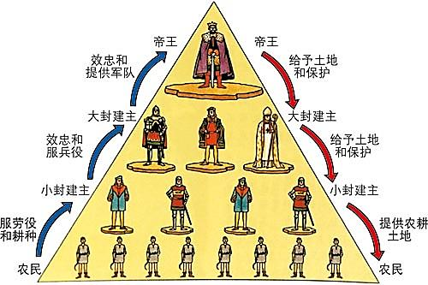

以土地的封赐为纽带建立起封建君臣制度。赐地的人成为封君，接受封地的人成为封臣。
封臣对封君要忠诚，在封君需要的时候，无偿的为封君服兵役、提供金钱等。
封君对封臣也有义务，封君不能任意侵害封臣的荣誉、人身和财产安全。当封臣受到外来攻击时，封君均必须提供保护

Slide 19
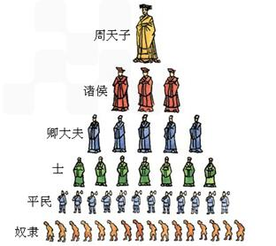
西欧中世纪封建制度与中国西周时期分封制异同？
制度 | 共同点 | 不同点
西周分封制
西欧封建制
周王是最高统治者，民众都服从周王。
等级森严
纽带：血缘
权力和义务相交织
各等级之间，不可越级统治。国王不能直接统治民众。
纽带：土地
我的附庸的附庸，
不是我的附庸。
——《查理·马特改革》
普天之下莫非王土，
率土之滨莫非王臣。
——《战国策》
西欧封建等级制
中国西周分封制
只承认自己直属上下级，对于其他的上下级关系与自己无关，不可越级统领。
周天子是天下共主

Slide 20
任务三：
1、仔细观察《中世纪庄园略图》的信息,简要介绍你看到的生产、生活状况。
2、庄园的土地是如何划分的？
3、西欧庄园里主要生活着哪些人？

Slide 21
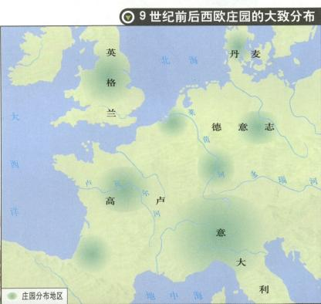
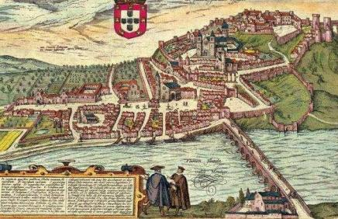
庄园的兴起
8世纪初封君封臣
分封形式改革
领地世袭
9世纪，一种新的农业经济组织形式逐渐流行开来
11世纪，庄园遍布欧洲各地

Slide 22
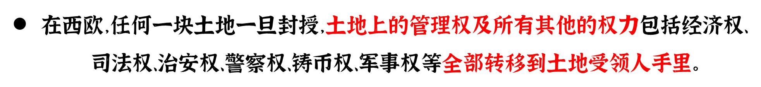
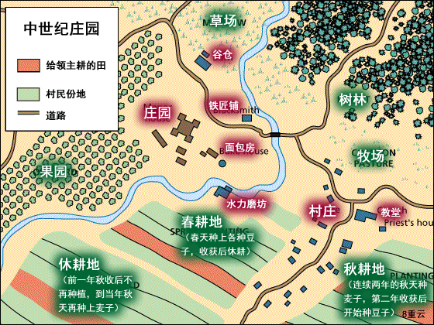
庄园有住房、作坊、耕地、草地、池塘等，庄园的主要工作是农业，也可自己酿造啤酒，面粉、面包、奶酪、火腿、蔬菜等均可自给，鞋帽衣服也可以自己制作，庄园生产了人们日常生活所需要的绝大部分产品。

Slide 23
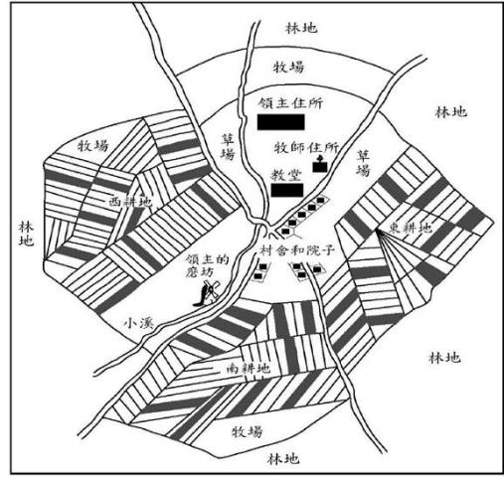
说明封建领主剥削农民的主要方式是劳役地租
庄园土地的构成
“自营地”
直接经营
领主
自营地
份地
征收捐税
义务耕种
耕地
获得土地的条件
“份地”
佃户
（自由农民的土地权利受法庭保护）
“共用地”
全体佃户共同使用
西欧的封建土地所有制下，土地都掌握在封建领主手中，广大农民没有土地所有权。

Slide 24

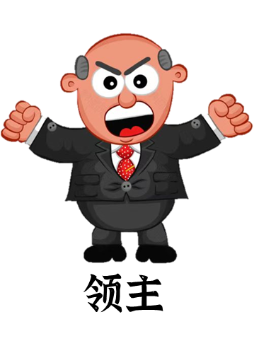

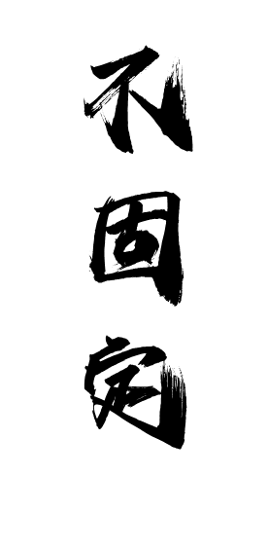

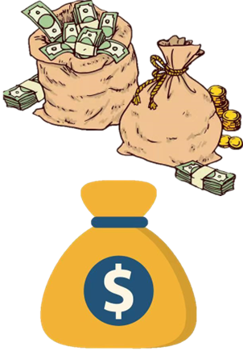

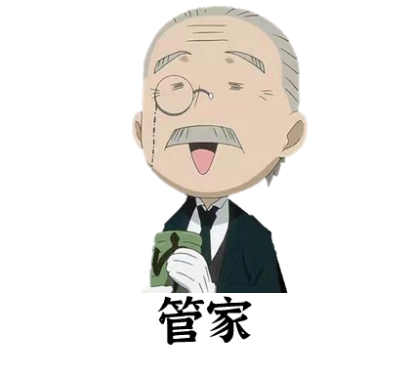
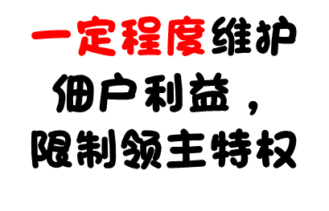
庄园法庭
主持者
作用
时间、地点
惩罚手段
审判依据

Slide 25
材料 中世纪的英国,其经济生产模式是庄园经济,它是一种封建主义经济。在庄园中,农奴是最主要的劳动者,他们处于庄园体系中的最底层,是被剥削的对象;领主是庄园的所有者,他们在庄园体系中,处于最高层,是庄园经济生产的组织者和管理者。此外,在这两者之间,还有一个阶层——自由民,他们更多的是通过租种领主的土地,来维持自己的生活,同样是处于被剥削的地位,但其境况在一定程度上要好于农奴。
特点：庄园是一个独立的自给自足的经济和政治单位

Slide 26
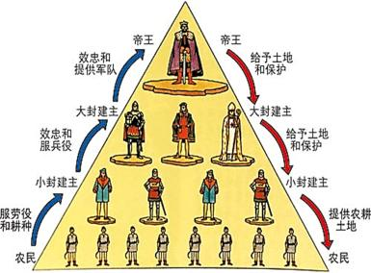
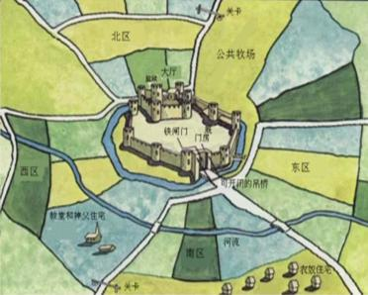
封君封臣制度、庄园经济与西欧封建社会的关系
西欧封建社会
封君封臣制
等级制度
（政治表现）
庄园经济
经济剥削
（经济基础）

Slide 27
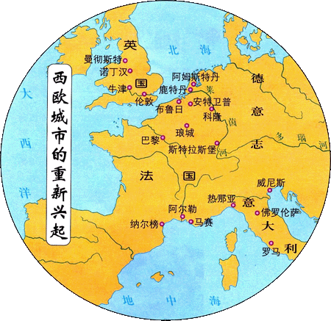
城市的复兴
10世纪起，旧的城市不断复兴，新的城市成长起来，小城市不超过5000人。13世纪大城市如巴黎、米兰、威尼斯等超过5万人的屈指可数。
观察城市分布的地方有什么特点？
为什么这样分布？
集中在交通便利、相对安全的地方，如港口、海湾、主教驻地。一般坐落在封建领主的领地上。
方便交易

Slide 28
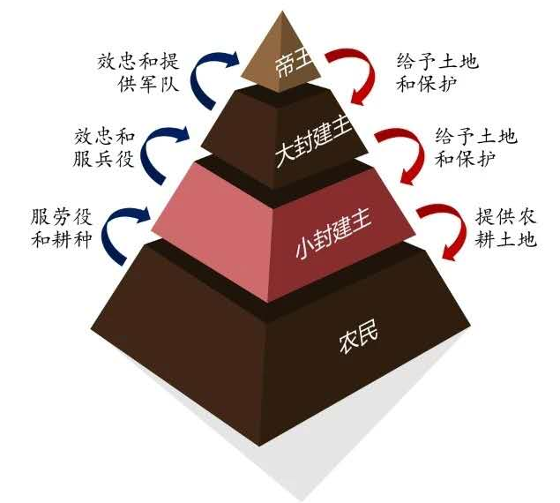
中世纪流行着一句话“城市的空气使人自由。”难道城市不受领主的管理吗？
城市一般坐落在封建领主的领地上，因此，领主像控制庄园一样对居民任意征税，甚至要求居民像佃户一样履行义务。
城市居民采取各种方式反抗……
任务三：
1.争取城市自由自治的原因？
欧洲封建制度（封君封臣制）

Slide 29
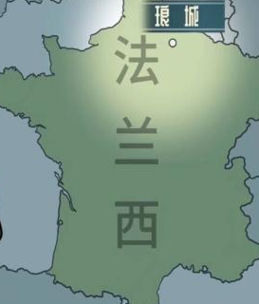
以12世纪法国东北部的琅城为例，主教是这里的领主。根据示意图你来说说他们争取自治权的方式是怎样的？斗争对象是谁？
市民集资
赎买自治权
主教
挥霍赎金
取消自治
主教
向市民征重税
市民
坚持斗争
国王接受
教会钱财
派兵琅城
市民起义
杀死主教
成立公社
2.城市争取自由自治权的手段有哪些？
3.争取城市自治斗争的结果？
4.城市成功取得自治权形式是什么？
国王妥协颁发特许状，
市民定额交税......

Slide 30
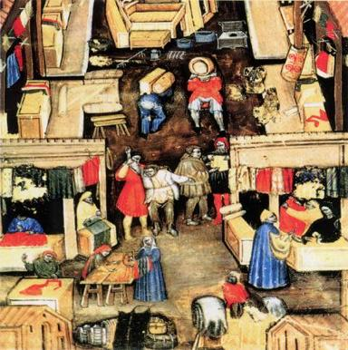
材料：意大利北部威尼斯、热那亚等城建立起独立的城市共和国。那些取得完全自治权的城市，只向国王或领主纳定额赋税。市民选举产生的市议会，成为最高权力机构，有权制定政策、法令和铸造货币。城市有自己的法庭和武装，有权宣战、媾和。城市通过选举产生的市长、法官等管理人员，行使行政、司法、财政大权。
——摘自《世界通史·中世纪卷》

Slide 31
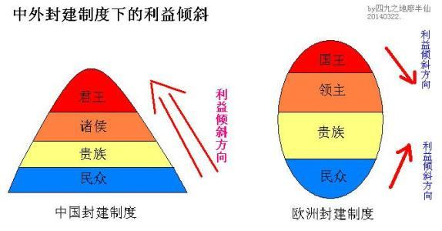
结合封建欧洲权利示意图，想一想城市与王权之间存在怎样的利益关系？
双赢的关系。
国王：削弱领主势力，获得城市拥护，巩固王权；
市民：与国王的联合可以获得自由和自治。
但是，取得自治的城市并不能完全摆脱国王和领主的控制，城市贵族一般也是国王的支持者。

Slide 32
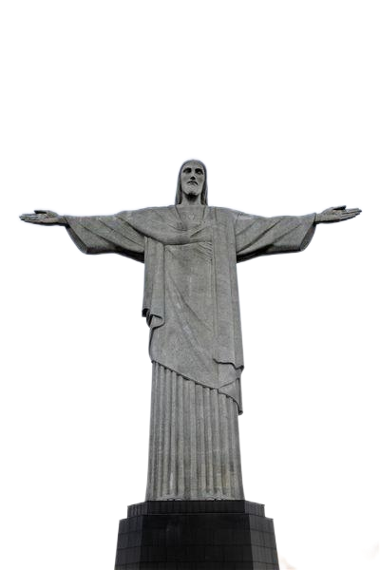
教权与王权
“凯撒的当归凯撒，
神的物当归给神。”
这句话指的什么意思？
这句话有何影响？

Slide 33
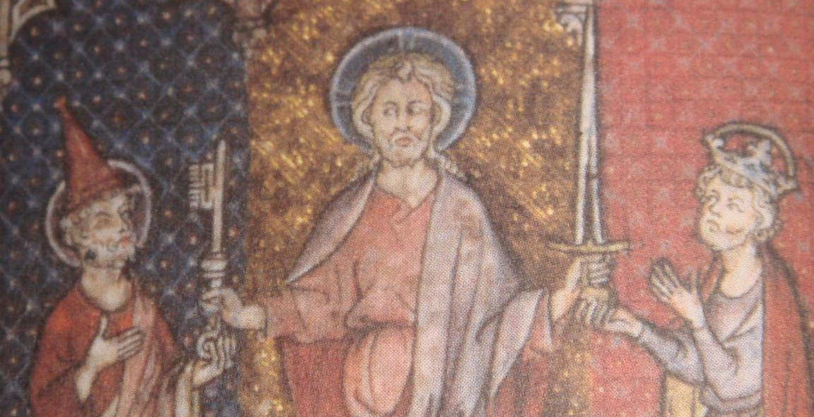
上帝
教皇
国王

Slide 34
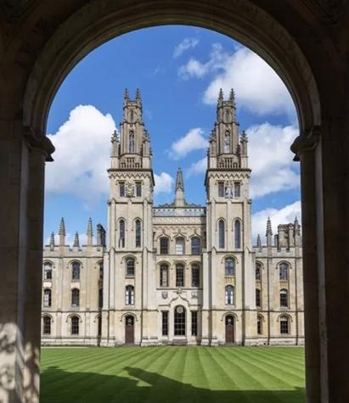
由修道院的整理古代经文发展成为独立的学院，第一座就是意大利的波伦那大学，第二座是巴黎大学，接下去牛津、剑桥都是从这里脱胎出去的，西方现代的教育是脱胎于中世纪的。
——北京大学出版社的《欧洲文明十五讲》
中世纪大学最早出现在交通便利、商业贸易比较发达、拥有自治权利和人身自由的城市……随着城市的兴起和工商业的发展，社会对教育提出新的要求，也为教育活动提供了一系列的物质基础。
——武寅主编 《简明世界历史读本》第240页
英国牛津大学

Slide 35
三、大学的兴起
任务四：阅读教材45页内容，思考以下问题
1、大学最初由什么学校发展而来？
2、大学的课程设置？如何评价？
3、大学自治地位体现在哪些方面？
4、大学的“自治”有何深远影响？

Slide 36


大学课程的设置
基础
三科：文法 修辞 逻辑
四艺：算 数 、几何 、天文、 音乐
神学
专业
医学
法学
评价：大学的课程设置一方面仍受基督教会的影响，
另一方面也反映了经济和社会发展的要求。

Slide 37
中世纪大学的这一精神理念，却以文化的形态影响着近代大学的办学理念，成为近代大学争取“自主和自治”的文化资本。特别是洪堡，不仅以“自觉”的文化意识创建着具有新的时空下的“大学自治”的新模式，而且通过对大学与国家政府关系处理的论述和实践践行，使“大学自治”这一精神理念，溢出自主决策大学发展、自主管理大学的教学与科研、自主设置课程、自主选聘教师等制度化的层面，渗透于大学“研究自由”、“教学自由”和“学习自由”等大学“精神生活”的场域中，并逐渐积淀为大学人的文化心理和人格特征。
——刘宝存《中世纪的大学理念及其对后世的影响》
4、大学的“自治”有何深远影响？

Slide 38
请思考：中世纪城市兴起及发展与大学出现有何相互关系？
孕育
中世纪城市
中世纪大学
促进

Slide 39
“ (基督教)以保护良知的名义,
赋予世俗权力它从未有过的神圣,
也给它加上了它从未有过的束缚;
这是对专制的否定,是自由的新纪元的开始。
——《自由与权力》
你是如何理解材料中的“神圣”和“束缚”的？

Slide 40
你认为中世纪是黑暗的吗？
黑暗的中世纪
孕育光明的中世纪
政治支柱：
封君封臣制
欧洲
中世纪
瓦解
城市的兴
起和自治
（形成市民阶层，
出现早期资产阶级）
经济支柱：
庄园经济
冲击
（反映了经济和
社会发展的要求）
思想支柱：
基督教神权至上
大学的兴起

Slide 41
可以说，没有中世纪就没有今天的西方，今天的西方世界也不会是我们现在看到的样子！斩断了中世纪与现代的根脉，现在的西方文明就成了无本之木、无水之源！
——陈衡哲《西洋史》

Slide 42
